Slide 1
Impacto das Tecnologias de Informação e Comunicação no processo legislativo
Guilherme Brügger D’Amato
Centro de Informática – Câmara dos Deputados
guilherme.damato@camara.leg.br

Slide 2
Centro de Informática da Câmara dos Deputados – criado em 1997
Final dos anos 1990: surge o Sileg – Sistema de Informações Legislativas
Primeiros computadores e rede de dados
Demais sistemas
  Folha de pagamento, patrimônio, financeiro, e-mail
  Bancos de dados de deputados e legislação
  Processo administrativo eletrônico – 2014
Aplicativos para dispositivos móveis
  Câmara Notícias - 2013
  Infoleg - 2016

Slide 3
Portal Internet: Transparência ao processo legislativo
  Ficha de tramitação
  Disponibilização dos discursos
  Resultados de votação
Dados Abertos

Slide 4
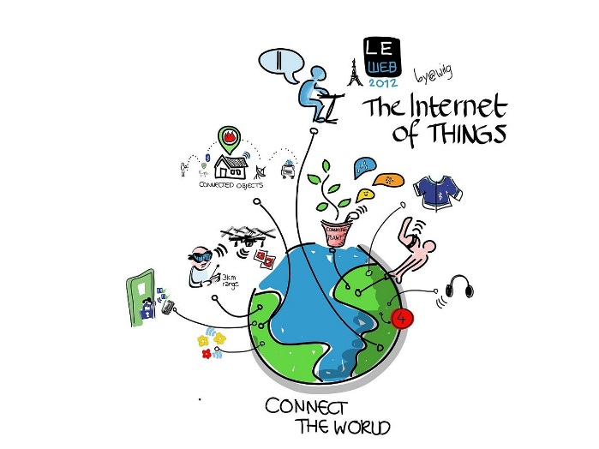
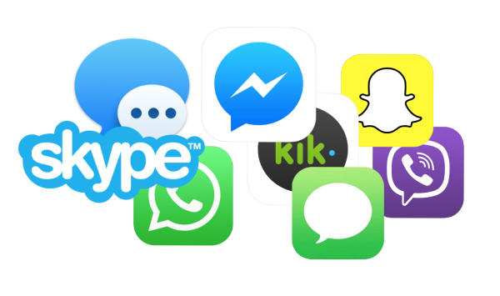
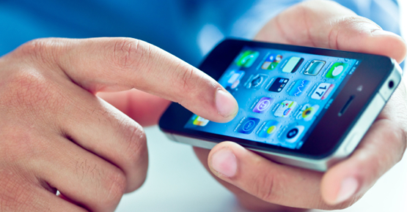
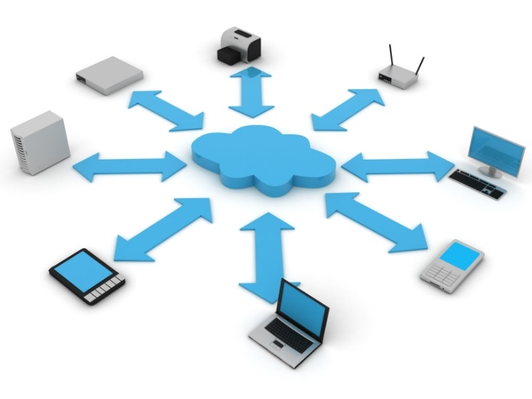
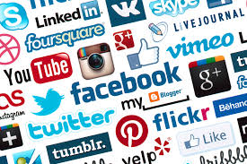

Dispositivos móveis
Mensagens
Internet das coisas
Redes Sociais
Big Data
Nuvem

Slide 5
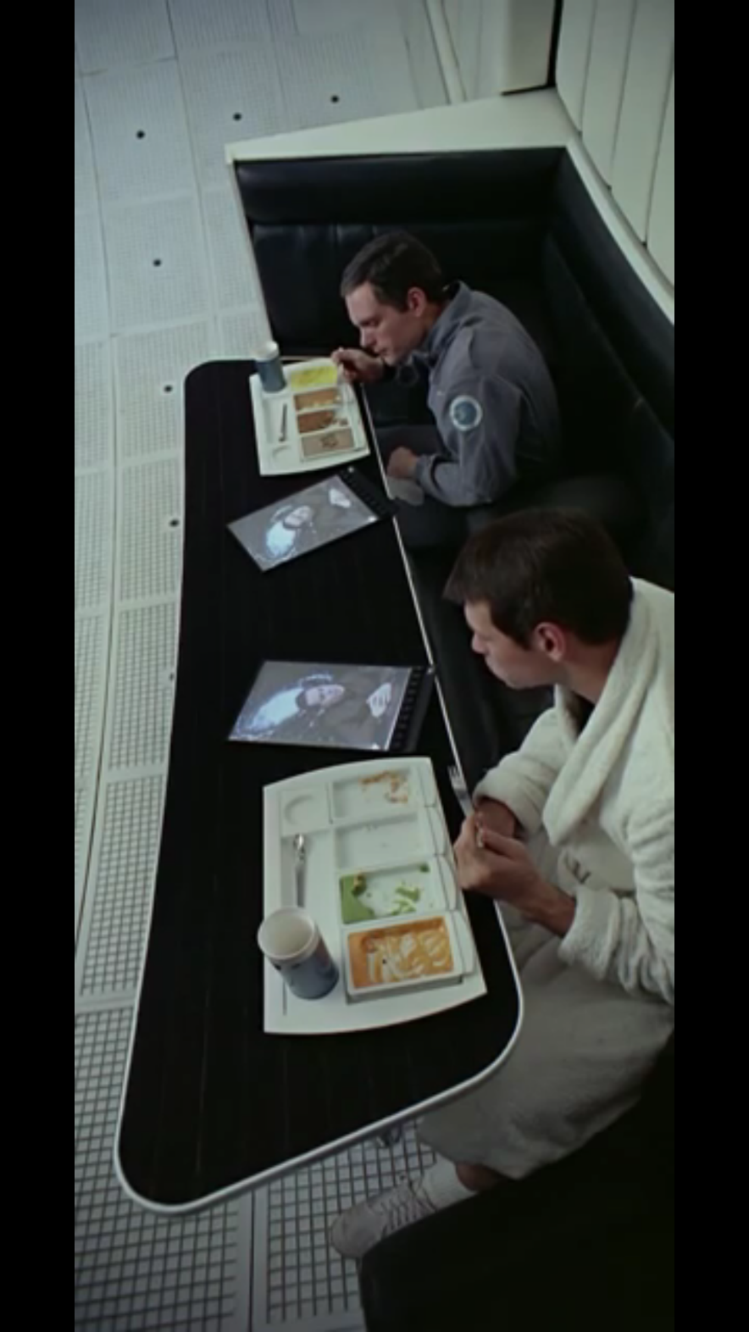

Slide 6
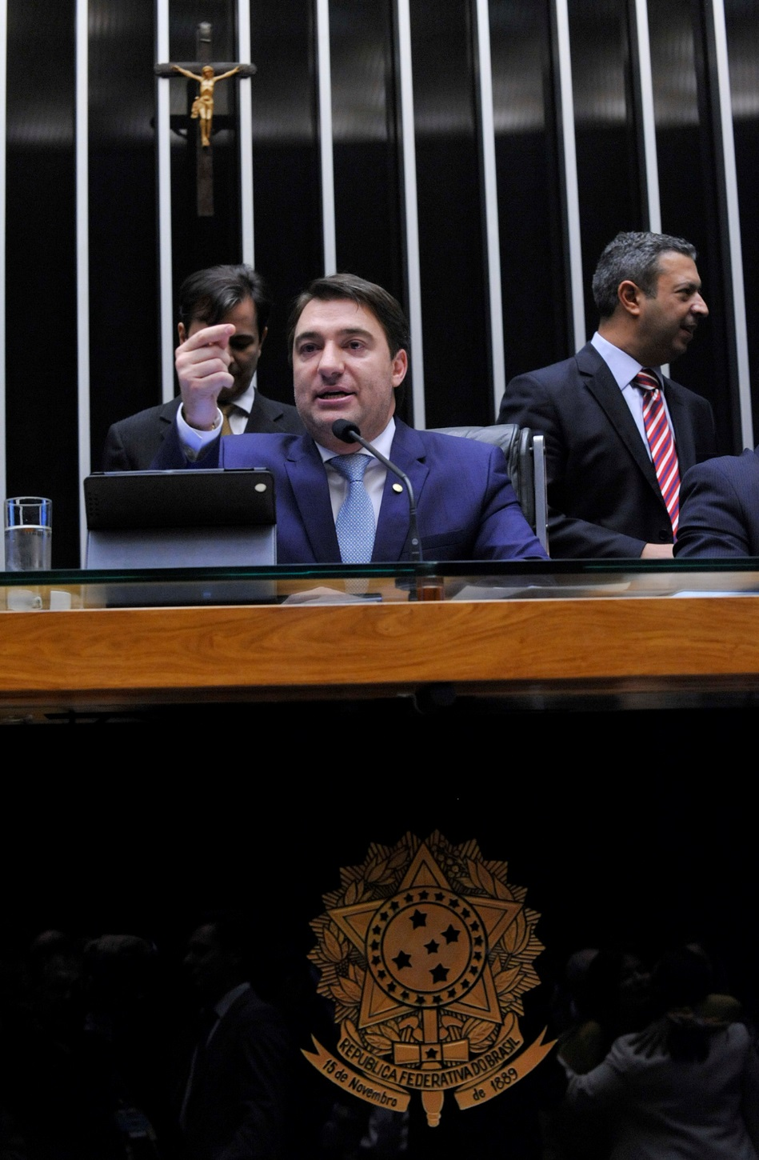
Quarta-feira, 1 de junho de 2016

Slide 7
Pessoas

Slide 8
“Todos neste país deveriam aprender como programar um computador, porque isso ensina como pensar.”
- Steve Jobs

Slide 9
Caso Câmara dos Deputados: Parceria SGM e Centro de Informática
Mais de 20.000 proposições em tramitação
Mais de 1.500 proposições prontas para pauta
Proposta: Descentralização de recursos de TI para evolução do Sistema de Informações Legislativas

